Slide 1
Cenários para a Democracia brasileira
Francisco Matelli Matulovic

Slide 2
Projeto de pesquisa
Foco na criação de cenários e levantamento de eventos que possam impactar a evolução dos cenários propostos.
Preparação de um questionário para a utilização da metodologia Delphi.

Slide 3
Roteiro de pesquisa
- Estudo bibliográfico
- Conjuntura nacional
- Elaboração de questionário Delphi

Slide 4
Global Democracy Ranking
Democracy Ranking is an independent initiative, whose organization (point of contact, the ″Democracy Ranking Association″) is located primarily in Vienna, Austria.[1][2] Democracy Ranking produces an annual global ranking of democracies.
The applied conceptual formula, which measures the quality of democracy, integrates freedom and other characteristics of the political system with the performance of non-political dimensions (gender, economy, knowledge, health, and environment).
Democracy Ranking has emphasized a broader understanding of democracy, creating a conceptual link between politics and the output and performance of society.
The Democracy Ranking has compared several-year intervals, delivering ranking results, which show how ranking positions and score levels have developed recently. Referring to that information, a Democracy Improvement Ranking has been regularly released.

Slide 5
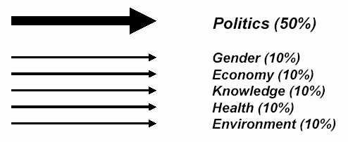
Metodologia
Quality of Democracy = (freedom & other characteristics of the political system) & (performance of the non-political dimensions)

Slide 6
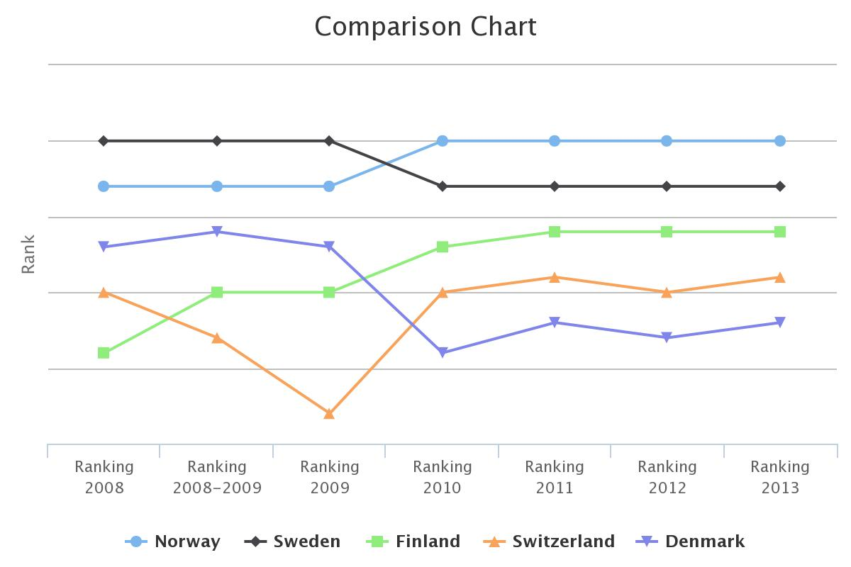
Top 5 democracies

Slide 7
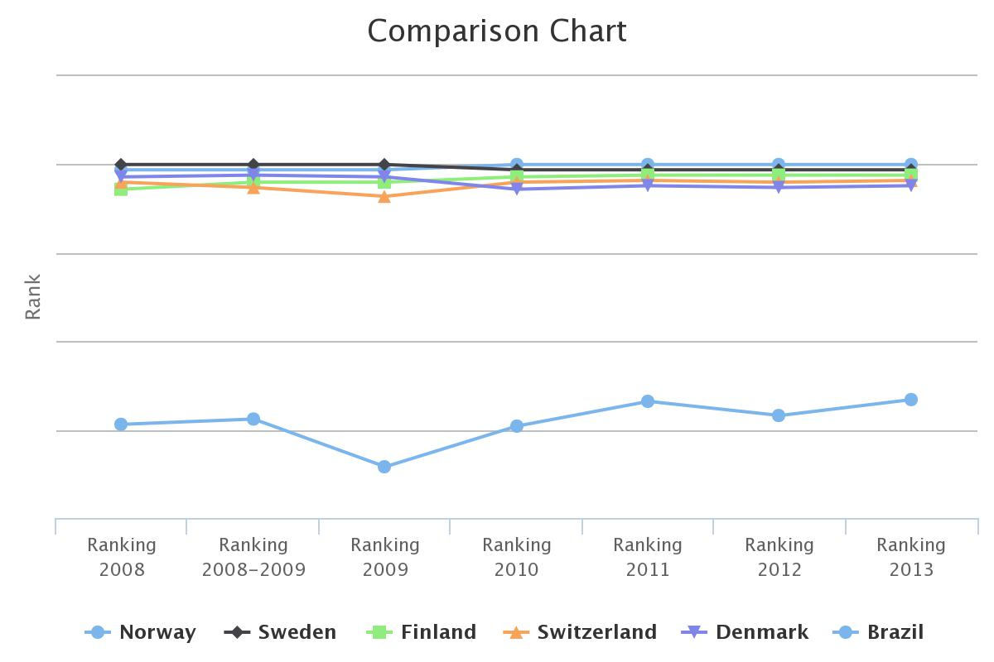
Top 5 + Brasil

Slide 8
Brasil e paises America do Sul
Quem fica em primeiro lugar, entre os tres?
Brasil
Chile
Colombia

Slide 9
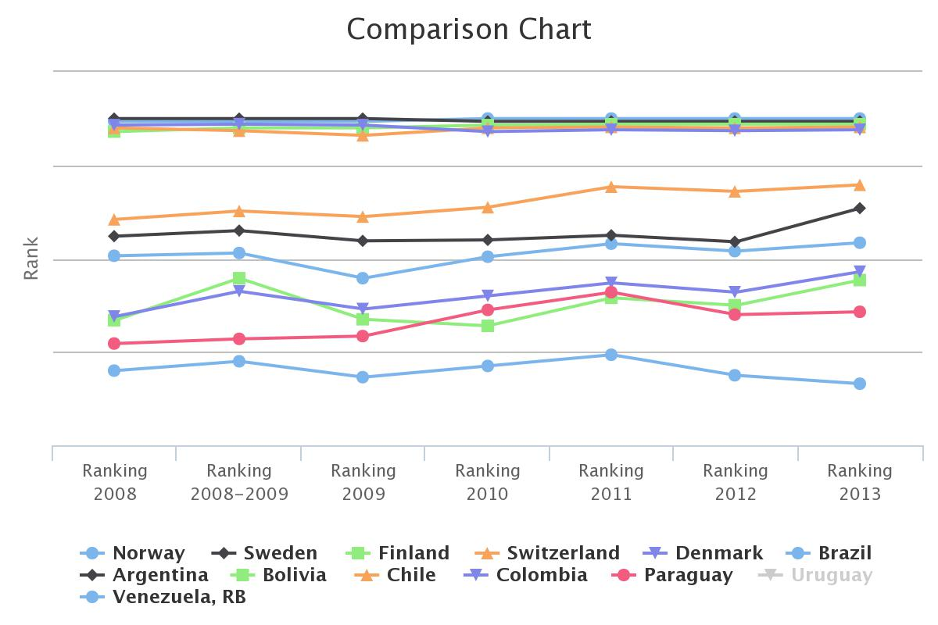
Brasil e paises America do Sul

Slide 10
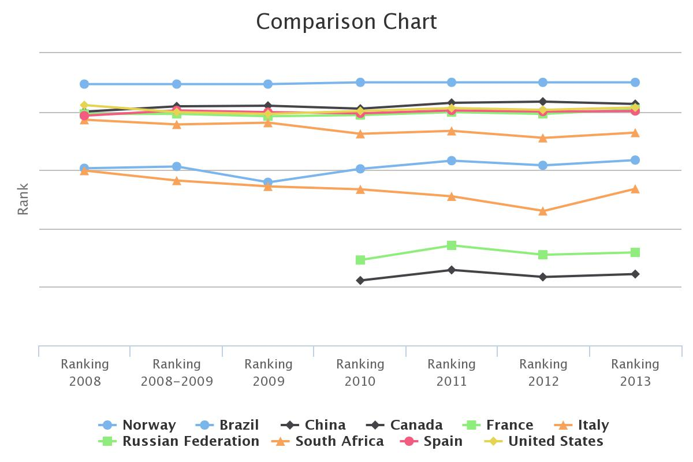
Brasil principais economias

Slide 11
Cenários imaginados
Democracia em queda
Líder da América do Sul
Equiparável a Noruega
Provável – cenário projetado com as tendências atuais

Slide 12
Cronograma
18 de junho
- Selecionar indicadores
- Estudo bibliográfico (60%)
- Fazer apresentação do projeto
25 de junho
- Estudo bibliográfico (80%)
- Rascunho do artigo 1 (20%)
- Questionário Delphi rascunho (50%)
30 de junho
- Estudo bibliográfico (90%)
- Questionário Delphi revisão (90%)
- Rascunho do artigo 2 (50%)
7 de julho
- Finalização estudo bibliográfico (100%)
- Finaliação de questionário Delphi (100%)
- Revisão artigo 1 (80%)
14 de julho
- Revisão artigo 2 (99%)
14 de julho – 18 de julho
- Encaminhamento artigo, versão final (100%)

Slide 13
Referências bibliográficas
Campbell, David F. J. (2008). The Basic Concept for the Democracy Ranking of the Quality of Democracy. Vienna: Democracy Ranking
Mais autores usados ao longo do curso

Slide 14
Muito obrigado

